Slide 1

به نام خدا موضوع:ساخت انسان های هوشمند با استفاده از هوش مصنوعی نام استاد:زهرا عصایی محمد حسین لیلامی
1

Slide 2
عنوان:
هوش مصنوعی چیست؟
ایا هوش مصنوعی میتواند جایگزین انسان شود؟
تغییرزندگی ها با حرکت به سمت عامل هوشمند
شغل هایی که با سرعت بالا توسط هوش مصنوعی جایگزین میشوند
اینده هوش مصنوعی چگونه خواهد بود؟

Slide 3
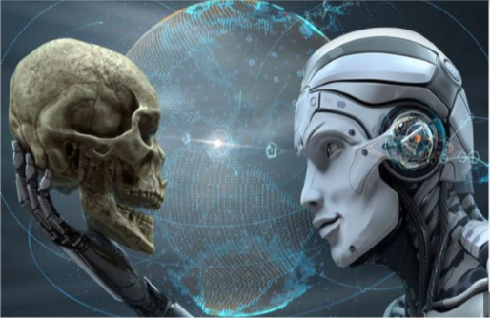
هوش مصنوعی چیست؟

Slide 4
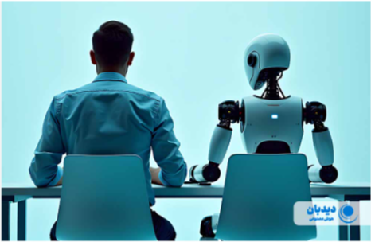
ایا هوش مصنوعی میتواند جایگزین انسان شود؟

Slide 5
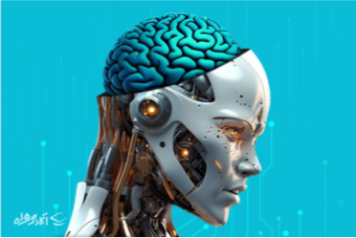
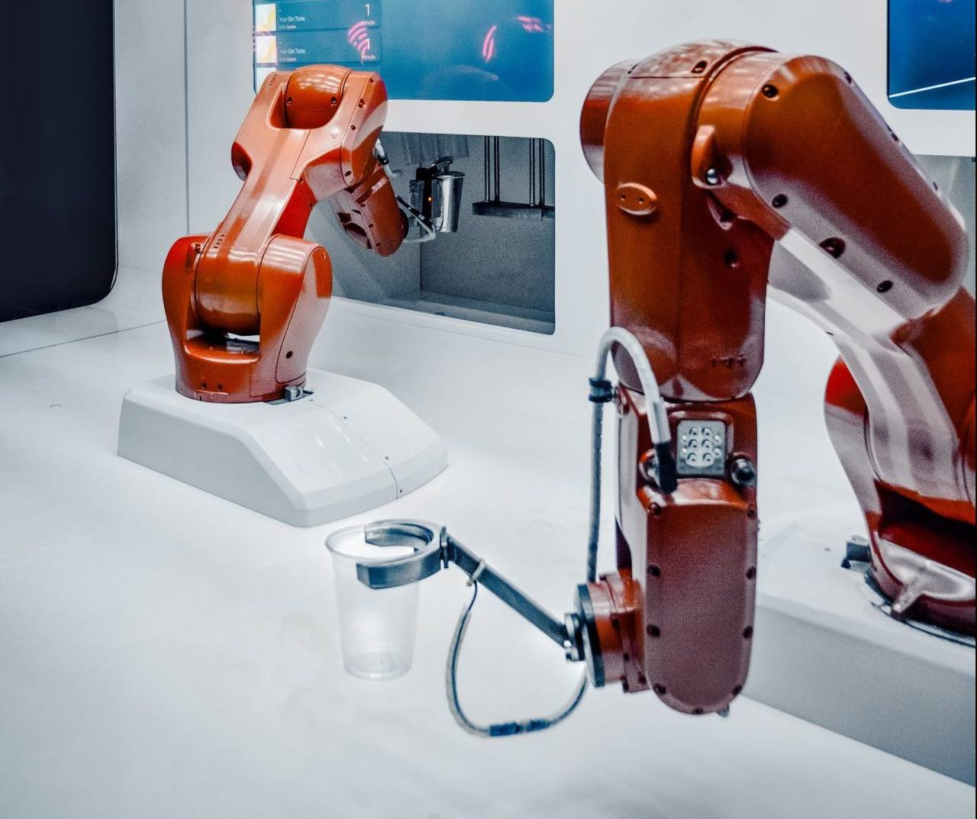
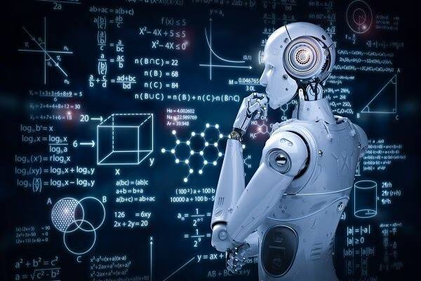
تغییرزندگی ها با حرکت به سمت عامل هوشمند

Slide 6
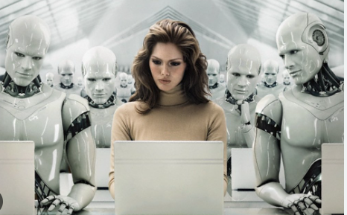
شغل هایی که با سرعت بالا توسط هوش مصنوعی جایگزین میشوند

Slide 7
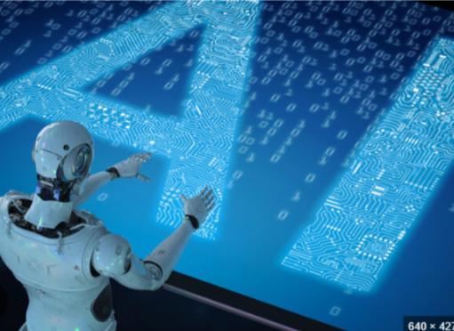
اینده هوش مصنوعی چگونه خواهد بود؟

Slide 8
Refrences:
https://www.asriran.com/fa/news/972430/%D9%87%D9%88%D8%B4-%D9%85%D8%B5%D9%86%D9%88%D8%B9%DB%8C-%D9%88-%D8%A2%DB%8C%D9%86%D8%AF%D9%87%E2%80%8C%DB%8C-%D8%A7%D9%86%D8%B3%D8%A7%D9%86
https://didbaan.com/mag/difference-between-artificial-intelligence-and-human-intelligence/

Slide 9
از توجه شما ممنونم

